Slide 1
Obsredozemske pokrajine

Slide 2
LEGA IN DELITEV
Jadransko morje je del Sredozemskega morja in se globoko zajeda med Balkanski in Apeninski polotok.
Obsredozemski svet zavzema JZ del Slovenije, to so tiste pokrajine do kjer se čutijo vplivi morja: obala, zaledje obale, ob rečnih dolinah globlje v notranjost (Vipava, Soča).

Slide 3
3. Med Debelim rtičem in izlivom reke Dragonje je del slovenske obale (47km).
4. Po morju poteka tudi meja:
notranje ali teritorialno morje – to je pas 6 morskih milj in spada k državi.
mednarodne vode – so izven pasu teritorialnega morja.
Naloga: Na spletu poišči podatek, koliko metrov meri 1 morska milja.

Slide 4
5. Slovenski primorski svet delimo po kamninski zgradbi:
FLIŠNE POKRAJINE PRIMORJA: Koprska brda, Vipavska dolina, Goriška brda, Brkini z dolino reke Reke – FLIŠ JE ZA VODO NEPREPUSTEN (NIZKA GRIČEVJA IN GRIČEVJA Z DOLINAMI)
KRAŠKE POKRAJINE: Kras, slavnik

Slide 7
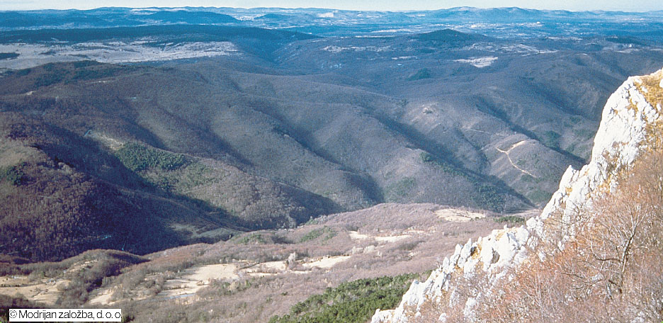
Razlike med flišnim in kraškim površjem

Slide 8
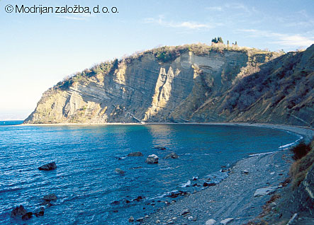
Strunjanski klifi

Slide 9
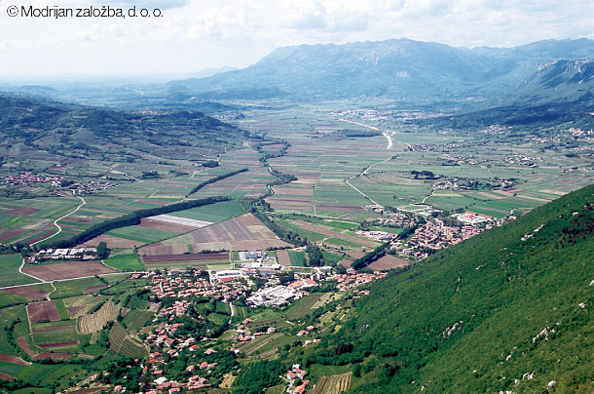
Vipavska dolina med Vipavo in Ajdovščino

Slide 10
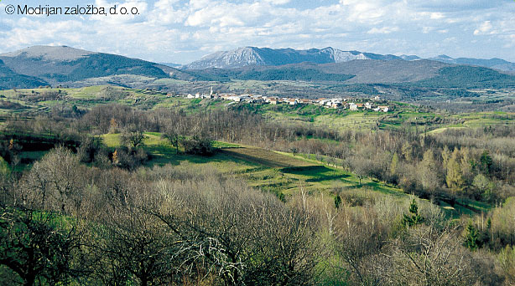
Naselja v Brkinih so na slemenih (Ostrožno brdo)

Slide 11
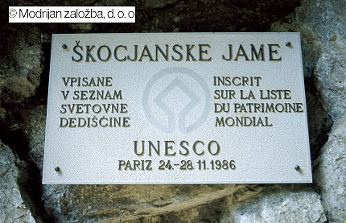
Tabla z oznako UNESCA ob izhodu iz Škocjanskih jam

Slide 12
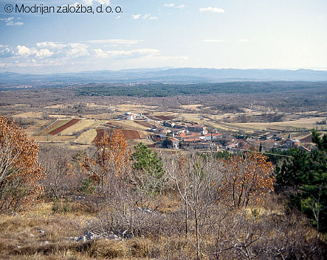
Pokrajina Kras od daleč deluje zelo uravnano.

Slide 13
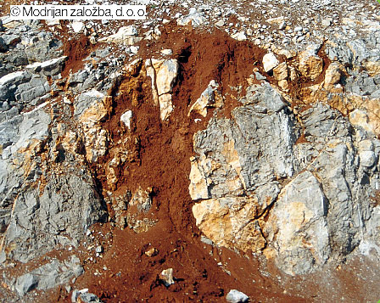
Kraška rdeča prst jerovica

Slide 14
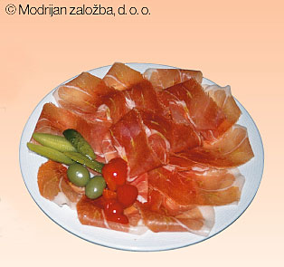
Narezan pršut

